Slide 1
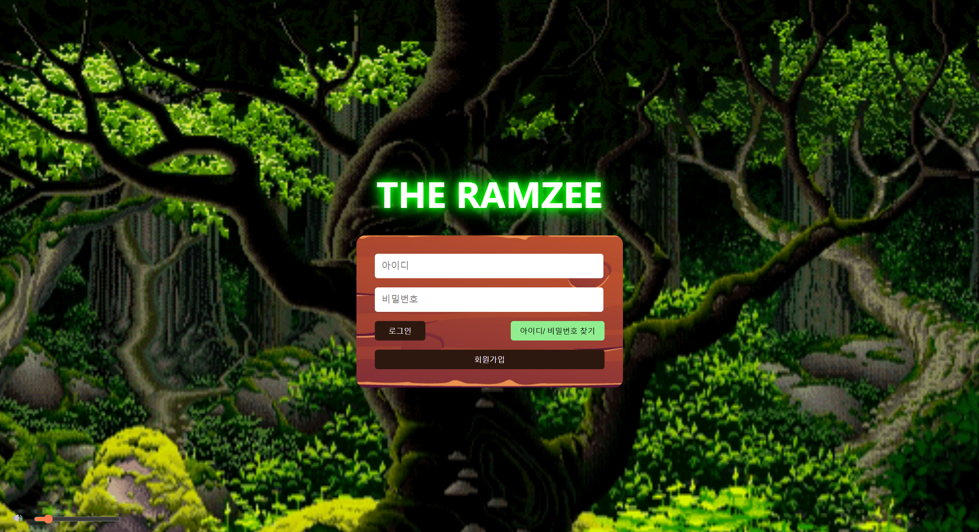
메인 화면
아이디, 비밀 번호 입력 후 로그인 버튼으로 로그인 가능.
아이디/비밀번호 찾기 버튼으로 ID 찾기/비밀번호 찾기 페이지로 이동
회원가입 버튼으로 회원가입 페이지로 이동
좌측 하단의 음량 조절 바를 통해 bgm 음량 조절 및 음소거 가능.

Slide 2
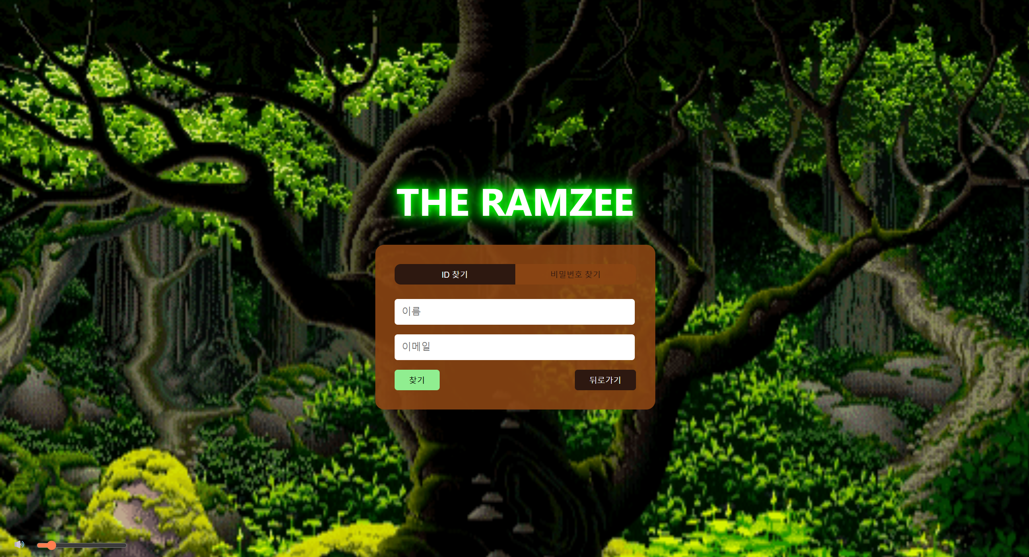
ID찾기
ID 찾기 : 이름 및 이메일을 입력 후 찾기 버튼 클릭. 해당 이름과 이메일 정보가 일치한다면 해당 이메일로 아이디 정보 전송
비밀번호 찾기 : 비밀번호 찾기를 클릭 시 아이디 및 이메일 입력 폼으로 변경.
뒤로가기 : 뒤로가기 버튼을 클릭 시 메인 화면으로 이동

Slide 3
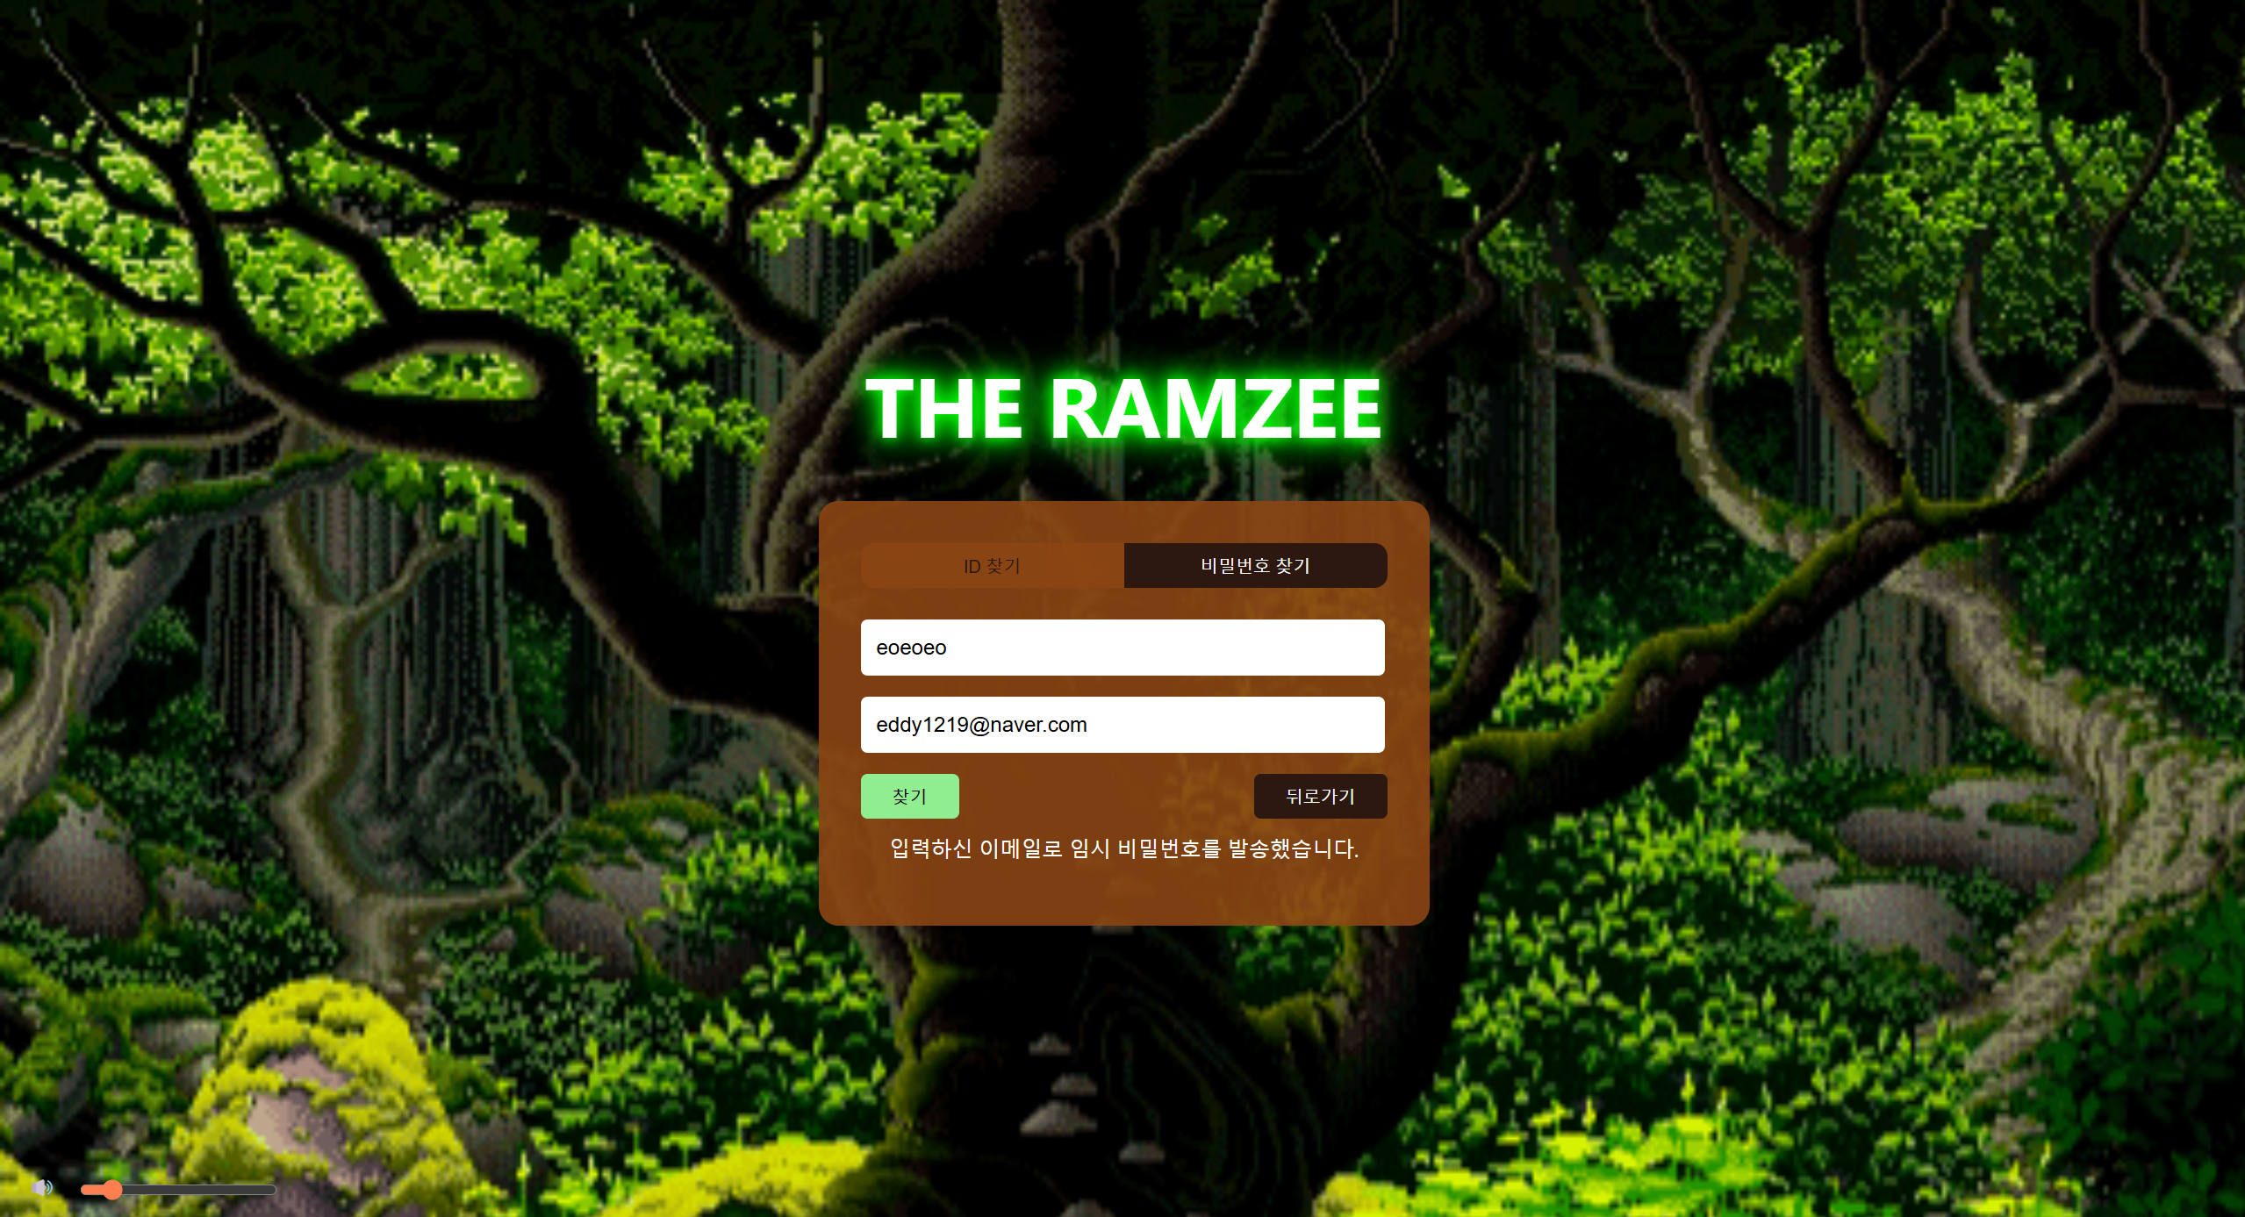
비밀번호 찾기
ID 찾기 : 아이디 찾기를 클릭 시 이름 및 이메일 입력 폼으로 변경.
비밀번호 찾기 : 아이디 및 이메일을 입력 후 찾기 버튼 클릭. 해당 아이디와 이메일 정보가 일치한다면 해당 이메일로 임시 비밀번호 전송
뒤로가기 : 뒤로가기 버튼을 클릭시 메인 화면으로 이동

Slide 4
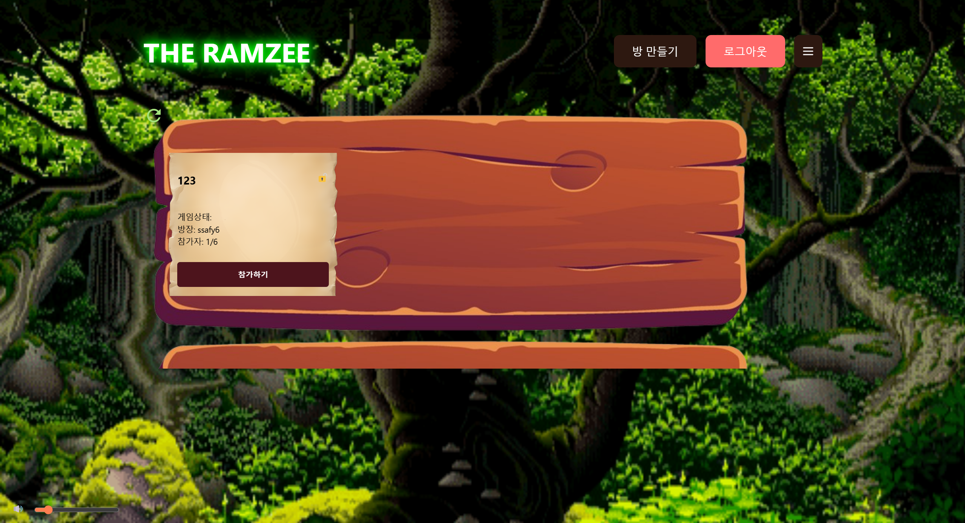
대기실
참가하기 : 참가하기 버튼 클릭 시 해당 방으로 이동. 해당 방이 비밀 방이라면 비밀번호 입력 폼 출력. 비밀번호가 일치한다면 해당 방으로 이동.
새로 고침 : 기본적으로 30초마다 방 새로 고침 시도, 새로 고침 버튼 클릭 시 즉시 방 목록을 불러옴.
방 만들기 : 방 만들기 버튼 클릭 시 방 생성 폼 출력. 비밀번호 방 클릭 시 비밀번호 입력 폼 출력. 방 만들기 버튼을 클릭 해 방 생성 후 생성한 방으로 이동.
로그아웃 : 로그아웃 버튼 클릭 시 로그아웃처리 및 메인 화면으로 이동
햄버거 버튼 : 햄버거 버튼을 클릭 시 마이 페이지 사이드 바 출력

Slide 5
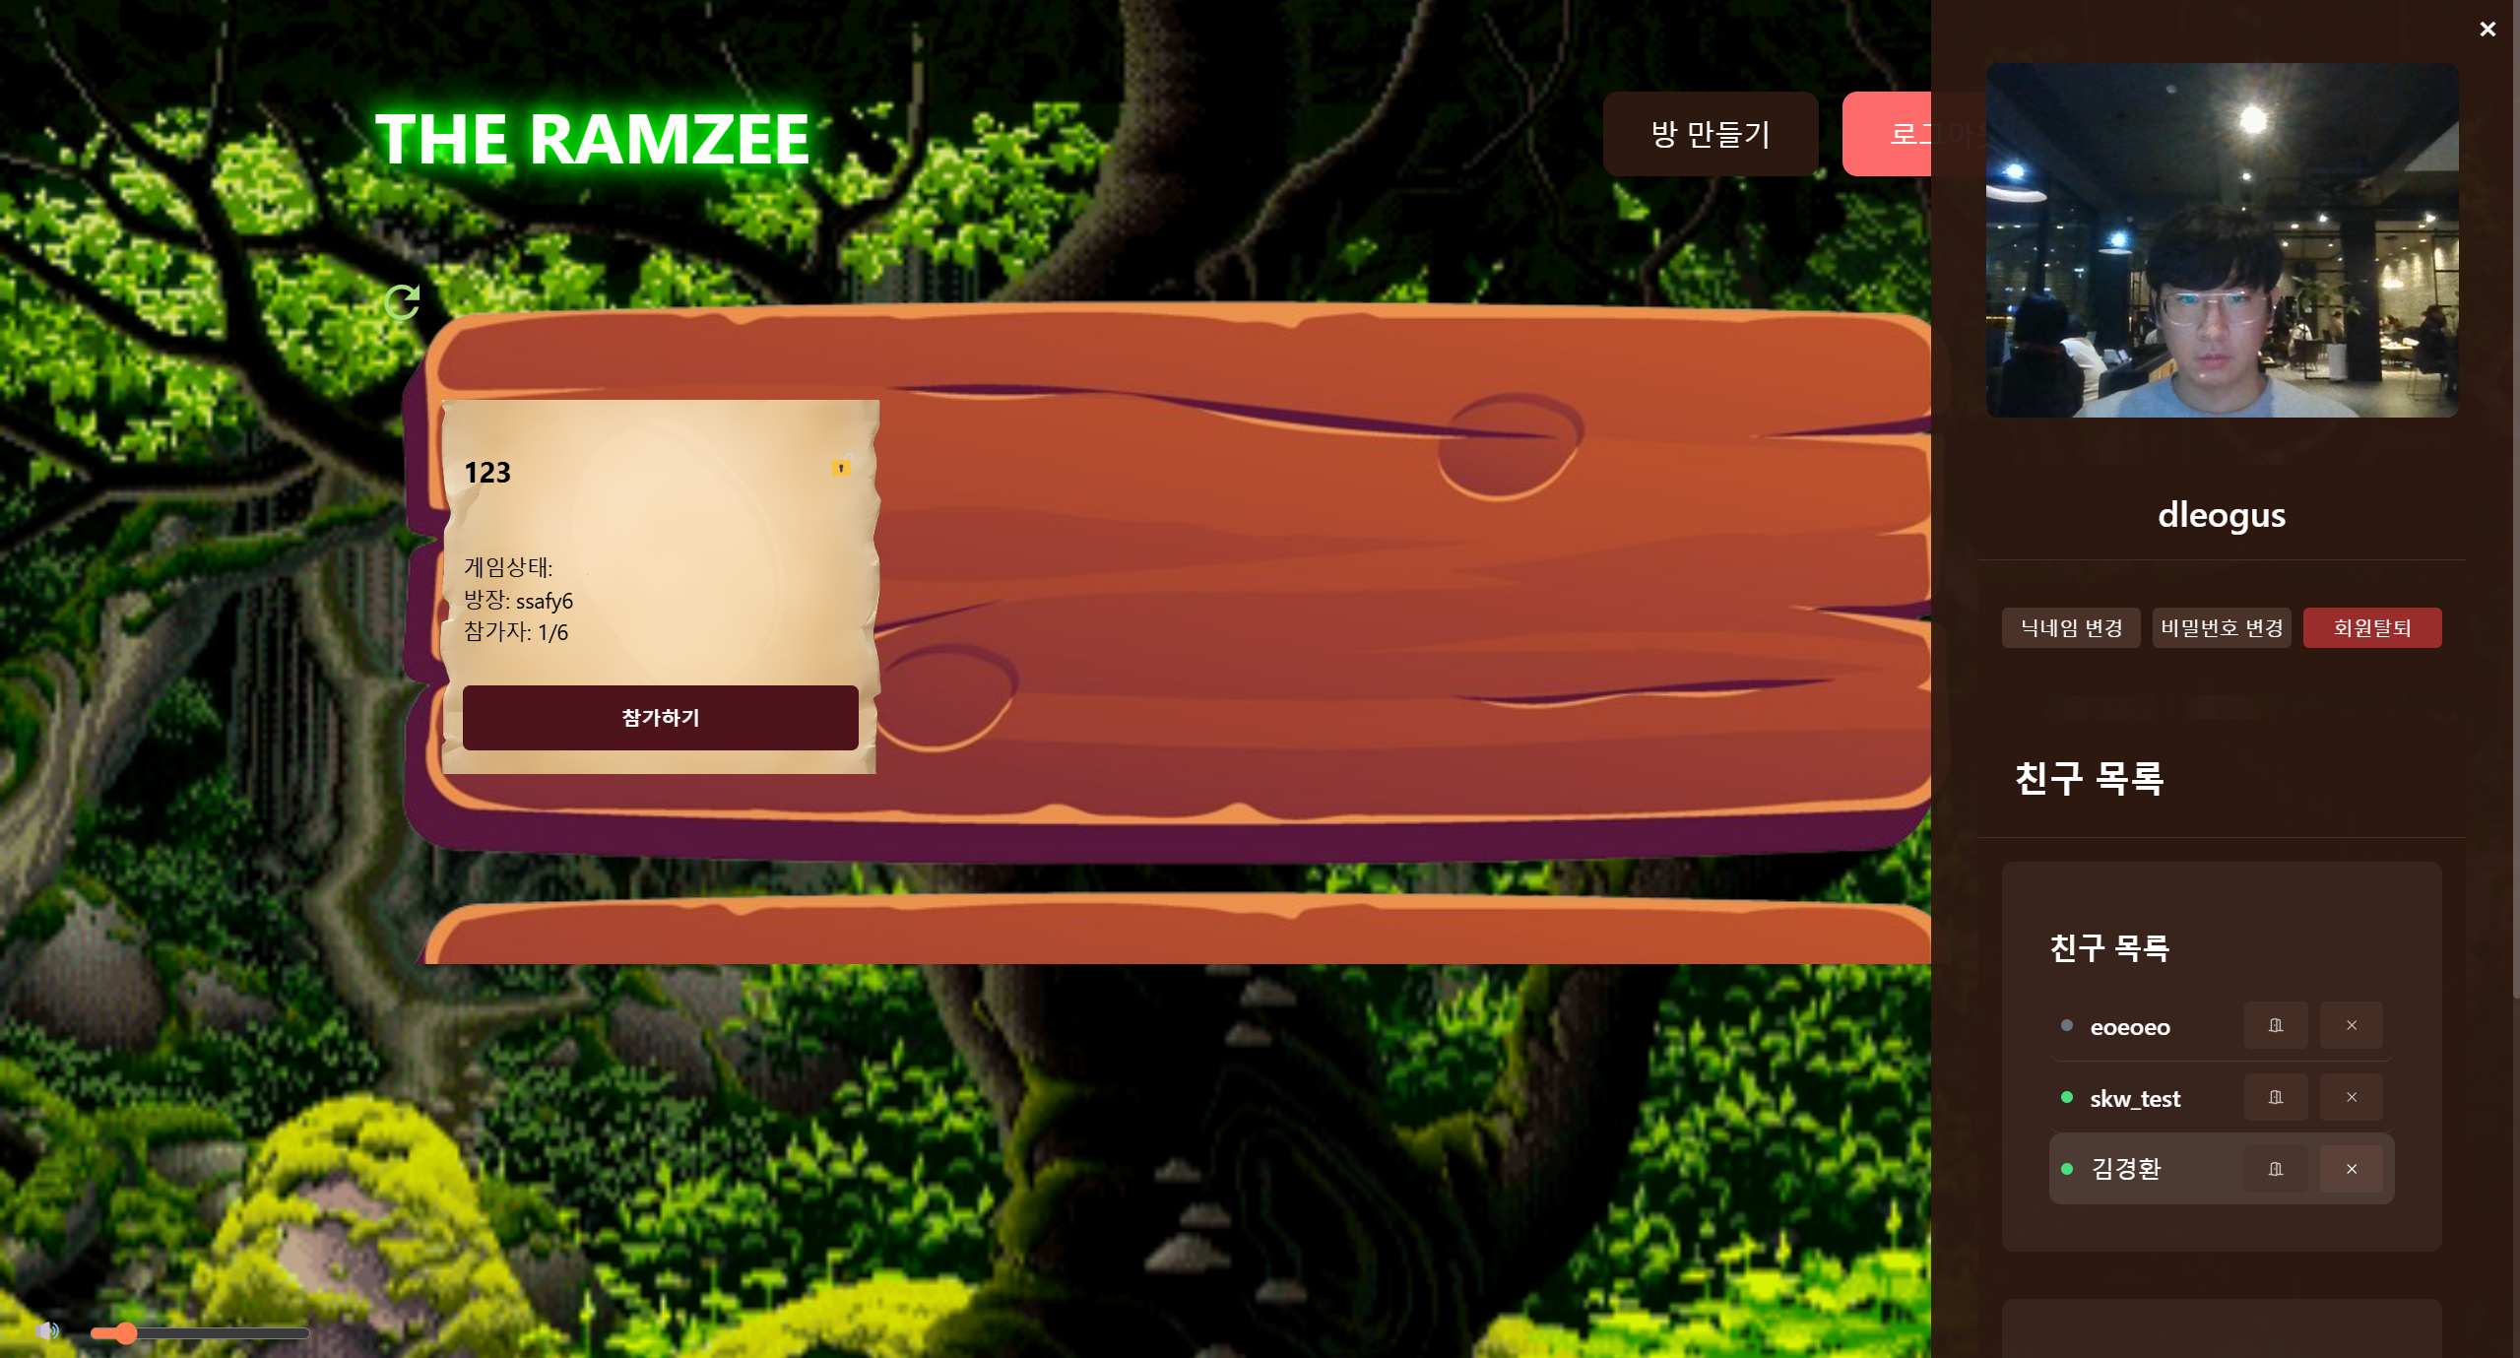
마이페이지 - 1
닉네임 변경 : 닉네임 변경 버튼 클릭 시 닉네임 변경 폼 출력. 변경하기 버튼을 클릭 시 닉네임 중복 여부 확인 후 닉네임 변경.
비밀번호 변경 : 비밀번호 변경 버튼 클릭 시 비밀번호 변경 폼 출력. 현재 비밀번호, 새 비밀번호, 새 비밀번호 확인 입력 후 변경하기 버튼을 클릭 시 일치 여부 확인 후 비밀번호 변경.
회원 탈퇴 : 회원 탈퇴 버튼 클릭 시 회원 탈퇴 alert 창 출력. 확인 클릭 시 회원 탈퇴 처리.

Slide 6
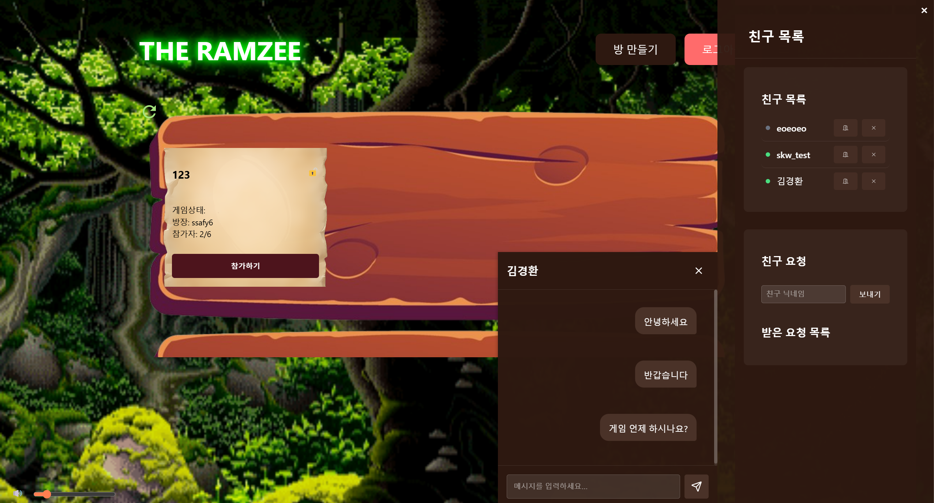
마이페이지 - 2
친구 목록 : 친구 닉네임 클릭 시 채팅 창 출력.
따라 가기 : 따라가기 클릭 시 해당 친구가 접속한 방으로 이동. 게임 중일 경우 따라가기 실패.
친구 삭제 : 친구 삭제 버튼 클릭 시 alert 창 출력. 확인 클릭 시 친구 삭제 처리.
친구 요청 : 닉네임 입력 후 보내기 버튼 클릭 시 닉네임 여부 확인 후 친구 요청 전송.

Slide 7
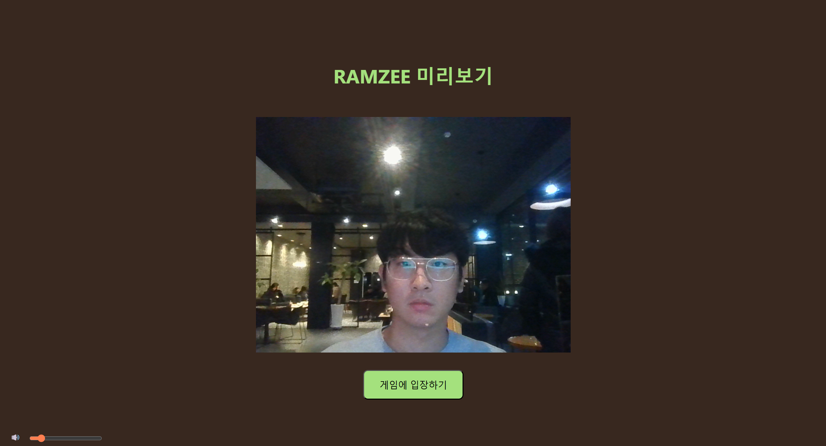
미리보기
방 입장 전 본인의 캠 화면을 미리 확인 가능.
게임에 입장하기 : 게임에 입장하기 버튼 클릭 시 게임 대기실로 이동.

Slide 8
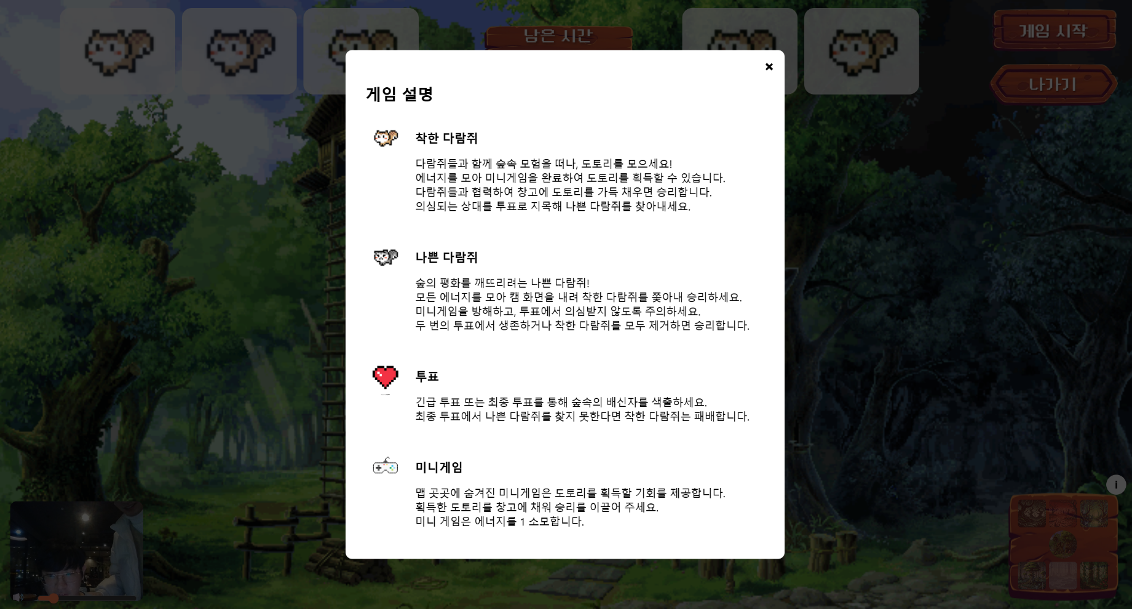
게임 대기실
게임 설명 : 게임 대기실 입장 시 게임설명 모달 창 출력. X 버튼 및 모달 창 바깥을 클릭 시 창 닫기.
게임 시작 : 방장일 경우 게임 시작 버튼 활성화. 게임 시작 버튼 클릭 시 게임 시작.
나가기 : 나가기 버튼 클릭 시 대기실로 이동.
게임 설명 버튼 : i 버튼 클릭 시 게임 설명 모달 창 출력.
유저 입장 시 다람쥐 그림이 있는 부분에 캠 화면 출력.

Slide 9
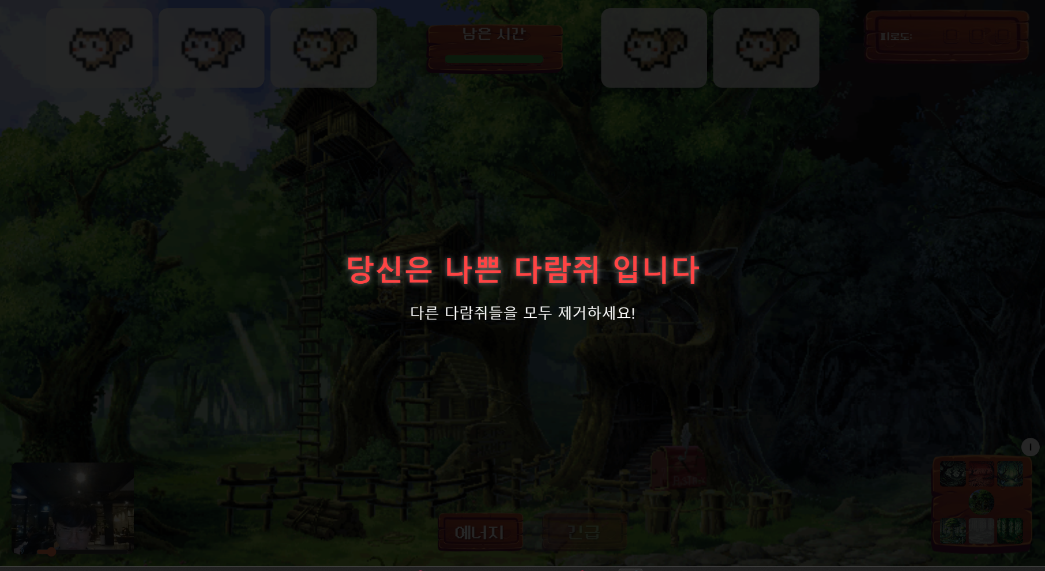
인게임(나쁜 다람쥐) - 1
게임 시작 시 착한 다람쥐, 나쁜 다람쥐 여부 출력.

Slide 10
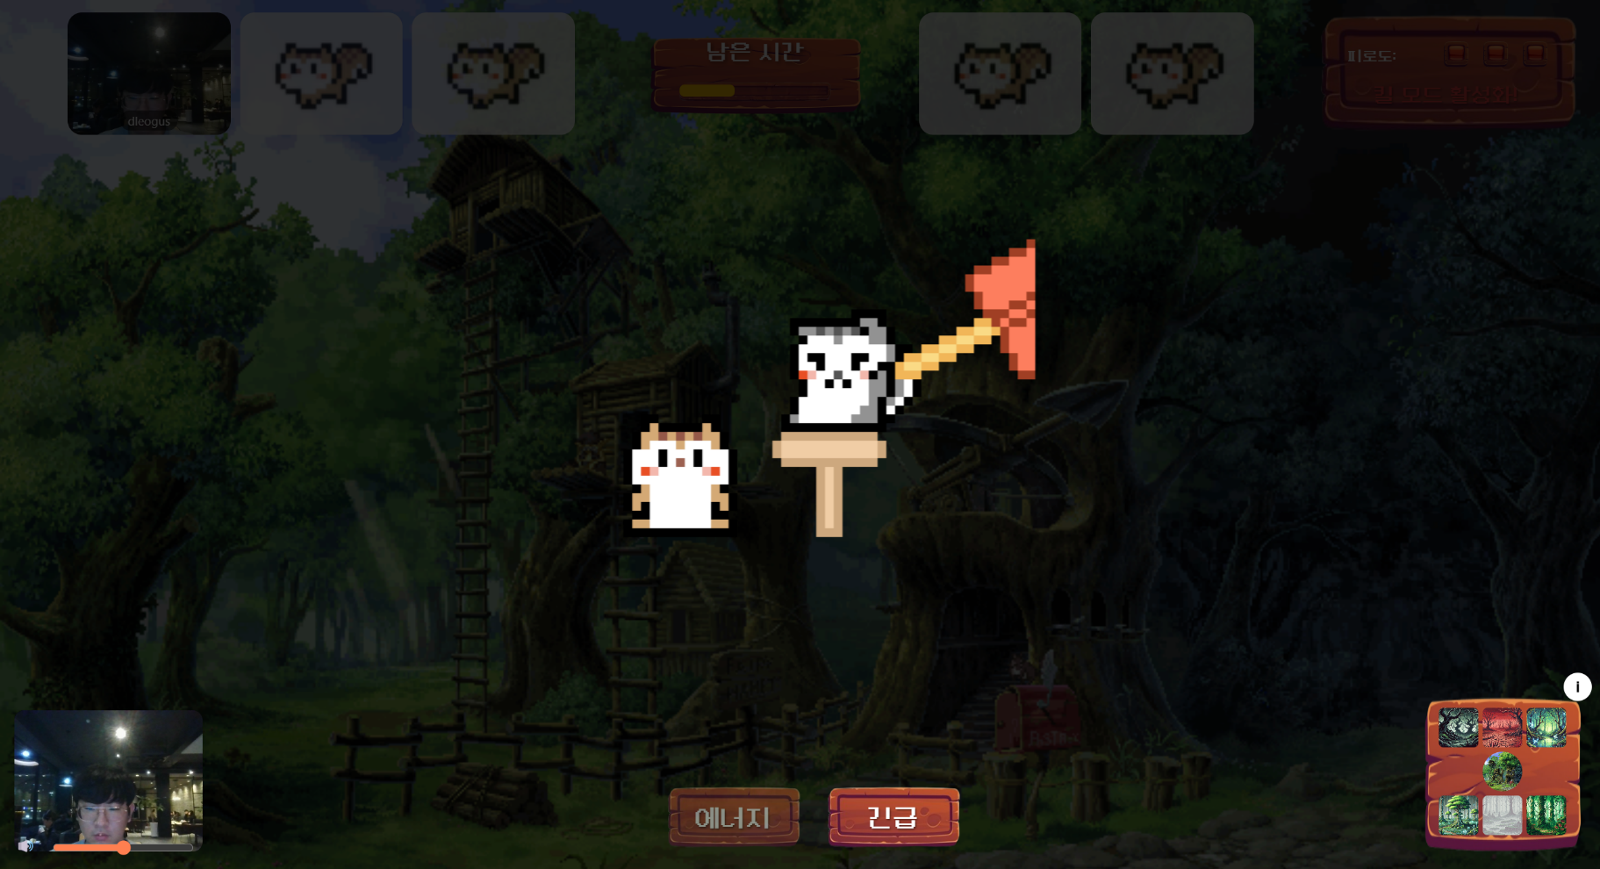
인게임(나쁜 다람쥐) - 2
에너지 : 에너지 버튼을 클릭 시 일정 시간 후 에너지 1 회복. 에너지는 최대 3까지 보유 가능.
킬 모드 : 에너지가 3일 경우 상대방 캠을 잡아 밑으로 드래그 해 처치. 에너지 3 소모. 처치 시 킬 모션 출력.
긴급 : 게임 시작 후 1분간 긴급 버튼 비활성화. 긴급 버튼 클릭 시 긴급 투표 창 출력.
미니맵 : 우측 하단의 미니맵을 클릭 해 해당 맵으로 이동.
승리 조건 : 착한 다람쥐를 처치해 한 명만 남을 시 승리. 긴급 투표 및 최종 투표에서 최종 지목 되지 않을 시 승리.

Slide 11
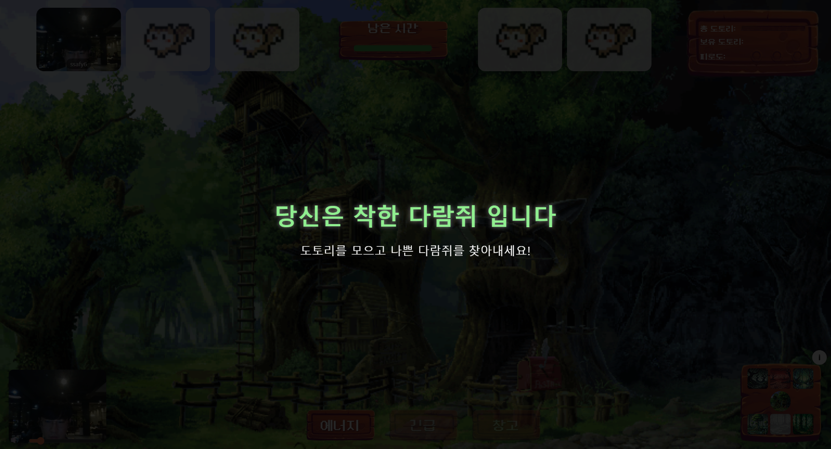
인게임(착한 다람쥐) - 1
게임 시작 시 착한 다람쥐, 나쁜 다람쥐 여부 출력.

Slide 12
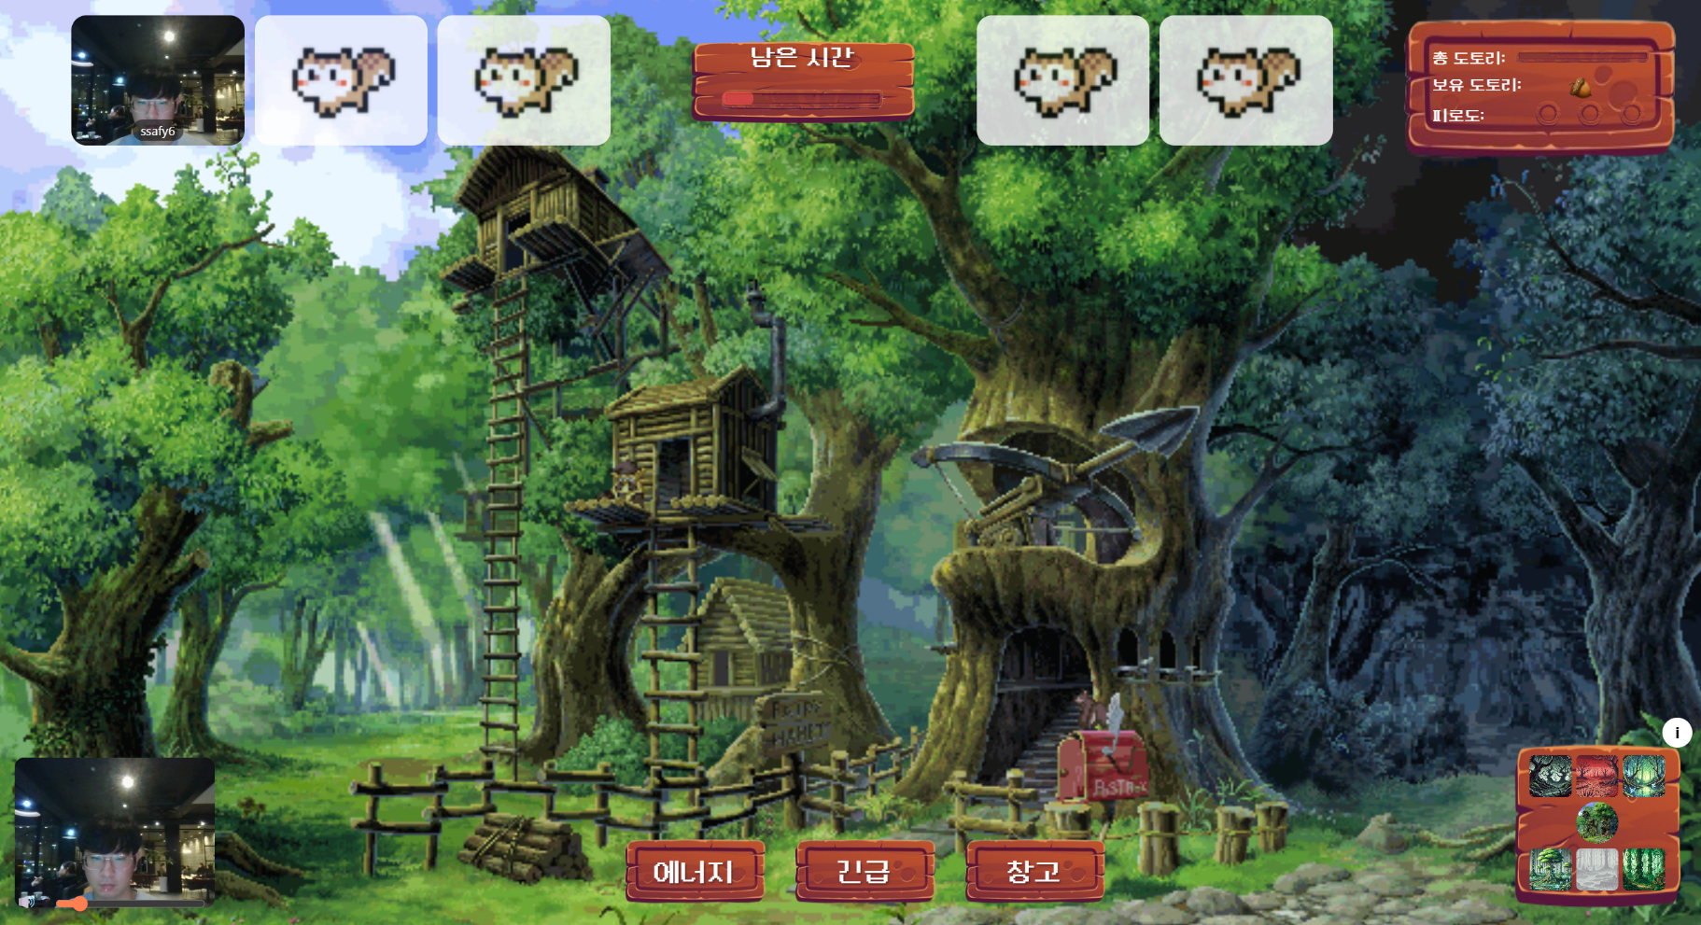
인게임(착한 다람쥐) - 2
에너지 : 에너지 버튼을 클릭 시 일정 시간 후 에너지 1 회복. 에너지는 최대 3까지 보유 가능.
긴급 : 게임 시작 후 1분간 긴급 버튼 비활성화. 긴급 버튼 클릭 시 긴급 투표 창 출력.
창고 : 도토리 보유 시 창고 버튼 활성화. 창고 버튼을 클릭 시 일정 시간 후 도토리를 저장.
미니맵 : 우측 하단의 미니맵을 클릭 해 해당 맵으로 이동.
승리 조건 : 시간 안에 도토리 할당량을 모두 채울 시 승리. 투표에서 나쁜 다람쥐를 최종 지목해 맞출 시 승리.

Slide 13
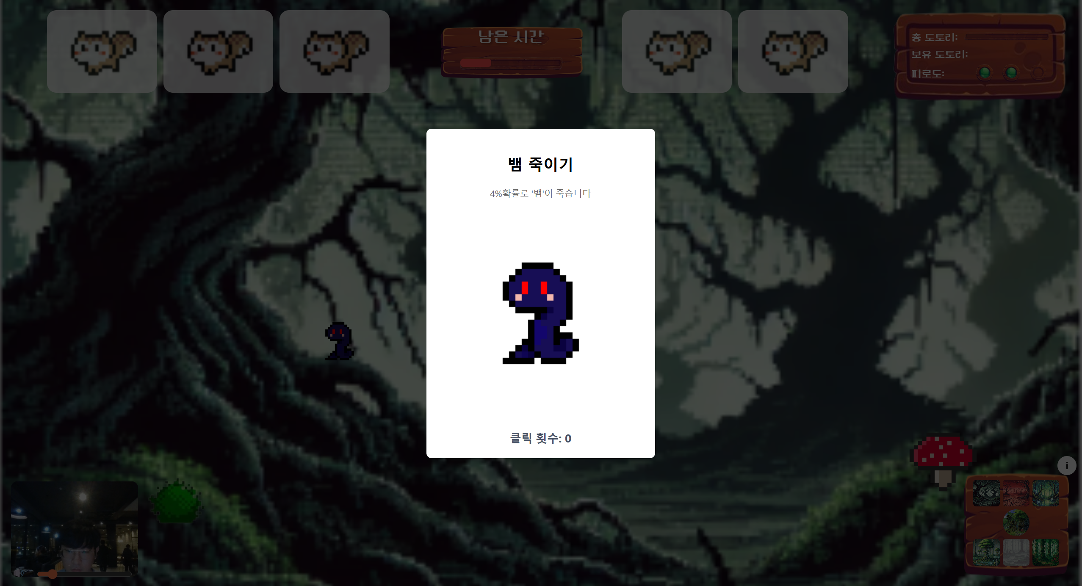
인게임(착한 다람쥐) - 3
미니게임 : 맵 별로 3개의 미니게임 존재. 해당 아이콘 클릭 시 미니 게임 플레이 가능. 미니게임 플레이 시 에너지 1 소모. 각 미니게임 클리어 조건에 맞춰 클리어 시 도토리 1개 획득.

Slide 14
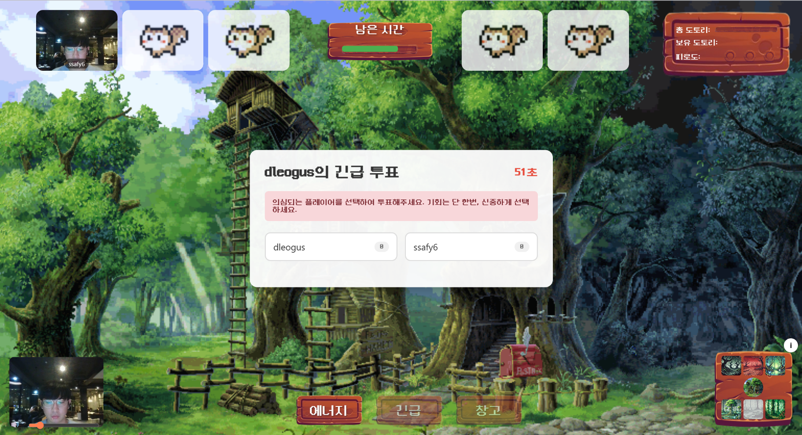
긴급 투표
긴급 투표 : 60초간 투표 진행. 모두 투표 완료 시 바로 결과 출력. 의심되는 플레이어의 닉네임을 클릭해 투표. 최다득표 시 킬 처리. 득표수가 같을 시 투표 무효 처리. 투표 이후 수정 불가능.

Slide 15
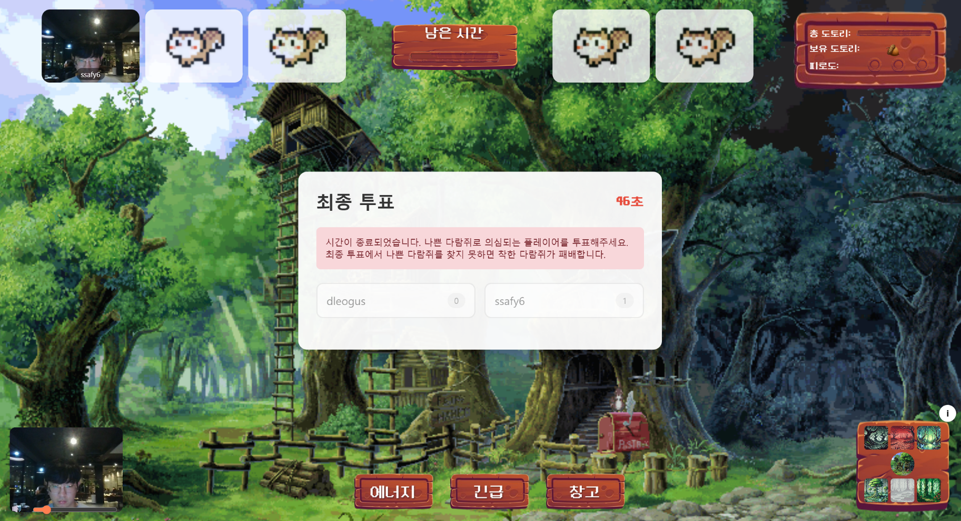
최종 투표
최종 투표 : 60초간 투표 진행. 모두 투표 완료 시 바로 결과 출력. 의심 되는 플레이어의 닉네임을 클릭해 투표. 나쁜 다람쥐가 최다 득표일 경우 착한 다람쥐 승리. 득표수가 같을 시 투표 무효 처리. 투표 이후 수정 불가능.

Slide 16
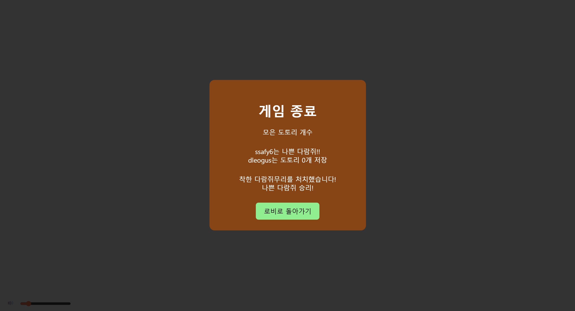
게임 종료
결과 창 : 플레이어 별 도토리 저장 개수 출력. 나쁜 다람쥐 및 착한 다람쥐 승리 여부 출력.
로비로 돌아가기 : 로비로 돌아가기 버튼 클릭 시 게임 대기실로 이동.

